Slide 1
ĐỒ ÁN CHUYÊN NGÀNH Xây dựng phần mềm Quản lý lớp chuyên ngành theo học chế tín chỉ của trường Đại Học SPKT Vĩnh Long.

Slide 2
GIỚI THIỆU NHÓM
Nhóm gồm 2 thành viên:
Nguyễn Tú Toàn.
Nguyễn Thanh Tùng.
Lớp: Công nghệ thông tin 2014.

Slide 3
Our process is easy
NỘI DUNG TRÌNH BÀY
Giới thiệu
DEMO ứng dụng
Kết luận

Slide 4
GIỚI THIỆU

Slide 5
Ngày nay, với sự phát triển của công nghệ thông tin và mạng Internet chúng ta dễ dàng tiếp cận được với các ứng dụng phần mềm. Với mục đích ngày càng phát triển, các phần mềm giúp ích cho chúng ta rất nhiều trong cuộc sống về học tập, giải trí, mạng xã hội, mua sắm....

Slide 6
Điều đó càng thúc đẩy các ứng dụng phần mềm phát triển không ngừng cũng như là việc thiết kế chúng. Các doanh nghiệp, các công ty, các tổ chức, cá nhân đều có được ứng dụng phần mềm của họ. Chính vì thế trường học cũng không ngoại lệ.
Với mục tiêu xây dựng một phần mềm cho cố vấn học tập ở chính ngôi trường mình đang học tập, nhóm đã chọn đề tài “ Xây dựng phần mềm Quản lý lớp chuyên ngành theo học chế tín chỉ của trường Đại Học SPKT Vĩnh Long”.

Slide 7
PHÂN TÍCH THIẾT KẾ HỆ THỐNG
MÔ HÌNH ERD
SƠ ĐỒ KẾT NỐI CSDL
MÔ HÌNH CƠ SỞ DỮ LIỆU VÀ MÔ TẢ CHI TIẾT CÁC QUAN HỆ CỦA CSDL

Slide 8

CÔNG CỤ THIẾT KẾ ỨNG DỤNG
Ngôn ngữ lập trình C#

Slide 9

CÔNG CỤ THIẾT KẾ ỨNG DỤNG
Hệ quản trị cơ sở dữ liệu SQLSERVER

Slide 10
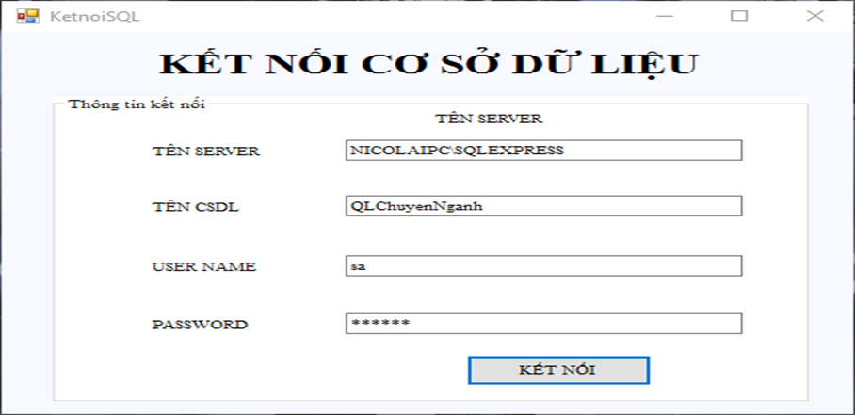
Phần mềm quản lý lớp chuyên ngành theo học chế tín chỉ của trường Đại Học SPKT Vĩnh Long.

Slide 11
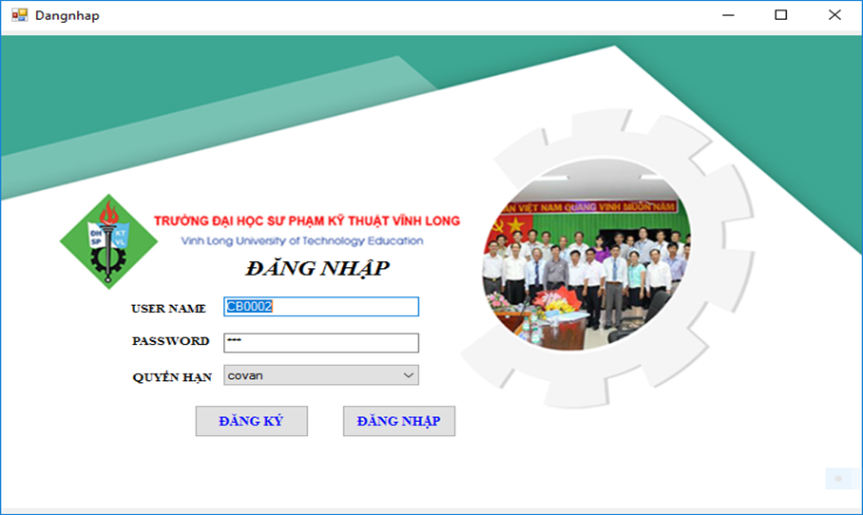
Phần mềm quản lý lớp chuyên ngành theo học chế tín chỉ của trường Đại Học SPKT Vĩnh Long.

Slide 12
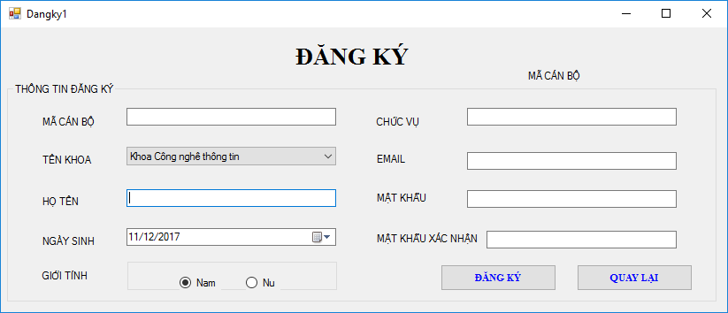
Phần mềm quản lý lớp chuyên ngành theo học chế tín chỉ của trường Đại Học SPKT Vĩnh Long.

Slide 13
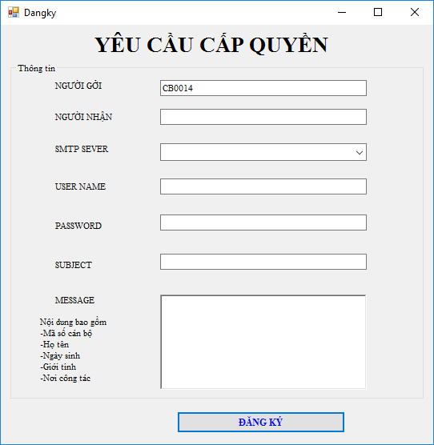
WEBSITE KHOA CÔNG NGHỆ THÔNG TIN

Slide 14
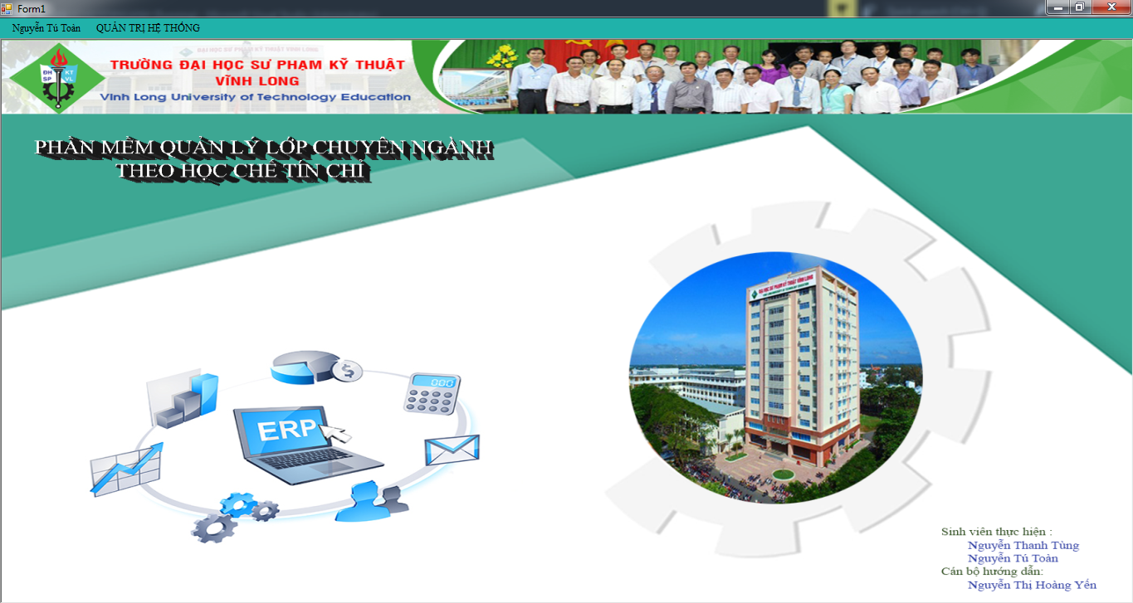
WEBSITE KHOA CÔNG NGHỆ THÔNG TIN

Slide 15
DEMO PHẦN MỀM

Slide 16
KẾT LUẬN
Xây dựng phần mềm Quản lý lớp chuyên ngành theo học chế tín chỉ của trường Đại Học SPKT Vĩnh Long.

Slide 17

Let’s review some concepts
ƯU ĐIỂM CỦA PHẦN MỀM
GIAO DIỆN DỄ NHÌN

Slide 18

Let’s review some concepts
ƯU ĐIỂM CỦA PHẦN MỀM
AN TOÀN DỮ LIỆU

Slide 19

Let’s review some concepts
ƯU ĐIỂM CỦA PHẦN MỀM
ĐÁP ỨNG YÊU CẦU ĐỀ RA

Slide 20
NHƯỢC ĐIỂM CỦA PHẦN MỀM
Cơ sở dữ liệu còn đơn giản có thể chưa đáp ứng hết yêu cầu của bài toán.
Liên kết giữa các bảng vẫn còn chưa chặt chẽ.
Phần mềm còn khá sơ sài chưa đảm bảo đầy đủ các chức năng .

Slide 21

Rất hân hạnh và cám ơn hội đồng đã tham dự buổi báo cáo.
Xin mời nhận xét và
đặt câu hỏi
Made by Thanh Tùng:
14004104@student.vlute.edu.vn

